Slide 1
ПРЕЗЕНТАЦИЯ
Пакет SQLdb: TSQL Query, TSQL Transaction, TXXXConnection.

Slide 2
Presentation for your foreign friends

Slide 3

TXXXConnection

Slide 4
XXXConnection
There are various connection components called TXXXConnection, where XXX is the flavour of the database you are connecting to. Each one of these components takes the requests of the SQLQuery and SQLTransaction components and translates them into requests specifically tailored for the database you are using. These connection objects descend from the generic TSQLConnection; you can use TSQLConnection to create database programs that can connect to multiple databases

Slide 5
The actual components are:
TIBConnection (Borland Interbase / Firebird)
TMSSQLConnection (Microsoft SQL Server, available since FPC version 2.6.1/Lazarus 1.0.8)
TMySQL40Connection (MySQL, requires MySQL 4.0 client library)
TMySQL41Connection (MySQL, requires MySQL 4.1 client library)
TMySQL50Connection (MySQL, requires MySQL 5.0 client library)
TMySQL51Connection (MySQL, requires MySQL 5.1 client library, available since FPC version 2.5.1)
TMySQL55Connection (MySQL, requires MySQL 5.5 client library, available since FPC version 2.6.1/Lazarus 1.0.8)
TODBCConnection (An ODBC connection to a database that the PC has the driver for; see ODBCConn)
TOracleConnection (Oracle)
TPQConnection (PostgreSQL)
TSybaseConnection (Sybase ASE, available since FPC version 2.6.1/Lazarus 1.0.8)
TSQLite3Connection (SQLite, available since FPC version 2.2.2)
TMSSQLConnection (MSSQL, requires FreeTDS library)

Slide 6


TSQLTransaction

Slide 7
This encapsulates the transaction on the database server. A TXXXConnection object always needs at least one TSQLTransaction associated with it, so that the transaction of its queries is managed. Queries/actions on the database need to be encapsulated in a .StartTransaction/.Commit (or .Rollback) block or a single .StartTransaction at the beginning, followed by .CommitRetaining or .RollBackretaiing. CommitRetaining and RollbackRetaining keep the transaction open, so performing another StartTransaction is not needed. Setting .Active to true if it was false is equivalent to .StartTransaction. Setting .Active to false if it was true is equivalent to .Rollback

Slide 8

TSQLQuery

Slide 9
This is a descendant of TDataset, and provides the data as a table from the SQL query that you submit. However, it can also be used to execute SQL queries (e.g. stored procedures, INSERT INTO..) that don't return any data.

Slide 10
TSQLQuery is an object that can embody a dataset coming from a database (RDBMS that uses SQL, such as Firebird, MS SQL Server, Oracle...). Using a SELECT SQL statement in the TSQLQuery's SQL property, you can determine what data is retrieved from the database into the dataset. When the dataset is changed by the program (or user), the changes can be submitted back to the database.
A TSQLQuery can also be used to directly modify data: if you specify the desired INSERT, UPDATE, DELETE etc SQL statement in the SQL property and call the ExecSQL method of the TSQLQuery, the query object will send the SQL to the database without retrieving any results.

Slide 11
Презентация для русских

Slide 12
TXXXConnection

Slide 13
Существуют различные компоненты подключения, называемые TXXXConnection, где XXX - это разновидность базы данных, к которой вы подключаетесь. Каждый из этих компонентов принимает запросы компонентов SQLQuery и SQLTransaction и преобразует их в запросы, специально адаптированные для используемой вами базы данных. Эти объекты подключения происходят от общего TSQLConnection; вы можете использовать TSQLConnection для создания программ баз данных, которые могут подключаться к нескольким базам данных

Slide 14
Фактические компоненты:
Соединение TIB (Borland Interbase / Firebird)
TMSSQLConnection (Microsoft SQL Server, доступный с версии FPC 2.6.1 / Lazarus 1.0.8)
TMySQL40Connection (MySQL, требуется клиентская библиотека MySQL 4.0)
TMySQL41Connection (MySQL, требуется клиентская библиотека MySQL 4.1)
TMySQL50Connection (MySQL, требуется клиентская библиотека MySQL 5.0)
TMySQL51Connection (MySQL, требуется клиентская библиотека MySQL 5.1, доступна с версии FPC 2.5.1)
TMySQL55Connection (MySQL, требуется клиентская библиотека MySQL 5.5, доступная с версии FPC 2.6.1 / Lazarus 1.0.8)
TODBCConnection (ODBC-соединение с базой данных, для которой на ПК есть драйвер; см. ODBCConn) TOracleConnection (Oracle)
TPQConnection (PostgreSQL) TSybaseConnection (Sybase ASE, доступно с версии FPC 2.6.1 / Lazarus 1.0.8)
TSQLite3Connection (SQLite, доступно с версии 2.2.2 FPC) TMSSQLConnection (MSSQL, требуется библиотека FreeTDS)

Slide 15
TSQLTransaction

Slide 16
Это инкапсулирует транзакцию на сервере базы данных. Объекту TXXXConnection всегда требуется по крайней мере одна связанная с ним операция TSQLTransaction, чтобы можно было управлять транзакцией его запросов. Запросы / действия в базе данных должны быть инкапсулированы в блок .StartTransaction / .Commit (или .Rollback) или в один .StartTransaction в начале, за которым следует .CommitRetaining или .RollBackretaiing. CommitRetaining и RollbackRetaining сохраняют транзакцию открытой, поэтому выполнение другой StartTransaction не требуется. Установка .Active в true, если оно было false, эквивалентно .StartTransaction. Установка .Active в false, если это было true, эквивалентна .Rollback

Slide 17
TSQLQuery

Slide 18
Это потомок TDataset, который предоставляет данные в виде таблицы из отправленного вами запроса SQL. Однако его также можно использовать для выполнения SQL-запросов (например, хранимых процедур, INSERT INTO ..), которые не возвращают никаких данных.

Slide 19
TSQLQuery - это объект, который может воплощать набор данных, поступающий из базы данных (СУБД, которая использует SQL, например Firebird, MS SQL Server, Oracle ...). Используя инструкцию SELECT SQL в свойстве SQL TSQLQuery, вы можете определить, какие данные извлекаются из базы данных в набор данных. Когда набор данных изменяется программой (или пользователем), изменения могут быть отправлены обратно в базу данных.TSQLQuery также может использоваться для непосредственного изменения данных: если вы укажете желаемый оператор SQL INSERT, UPDATE, DELETE и т. Д. В свойстве SQL и вызовете метод ExecSQL для TSQLQuery, объект запроса отправит SQL в базу данных без получения каких-либо Результаты.

Slide 20
Создание проекта и файла локальной базы данных пошагово

Slide 21
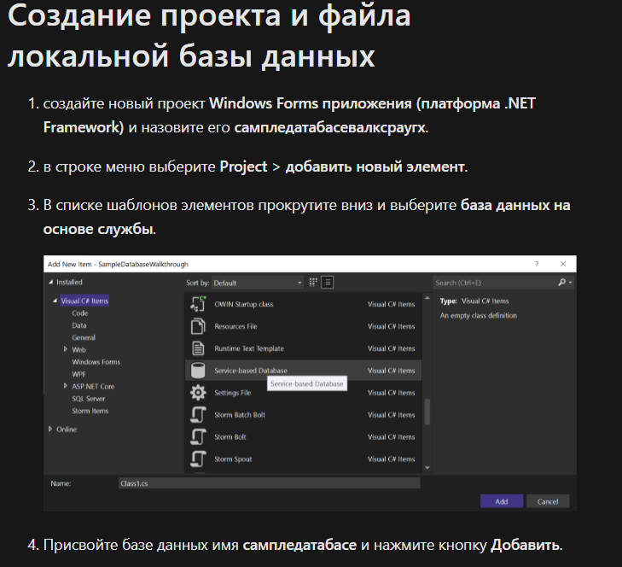

Slide 22
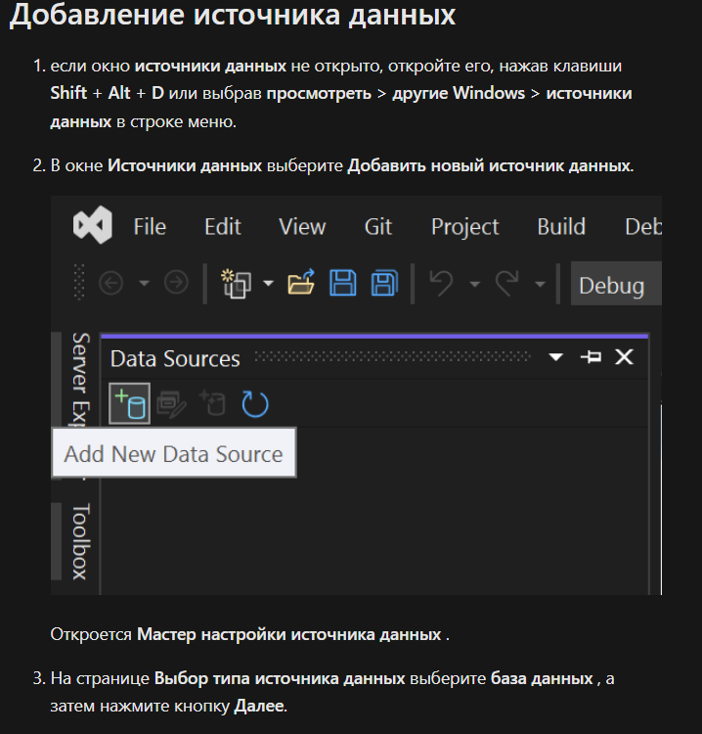
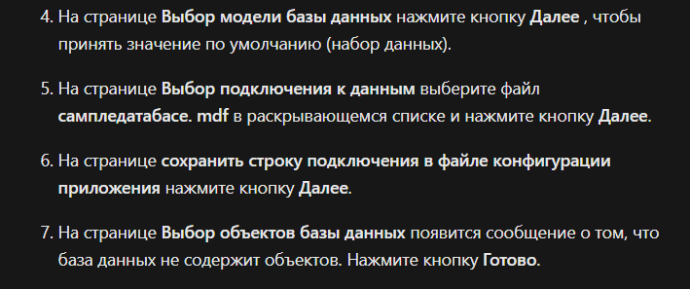

Slide 23
Пример Создания таблицы Customers из работы

Slide 24
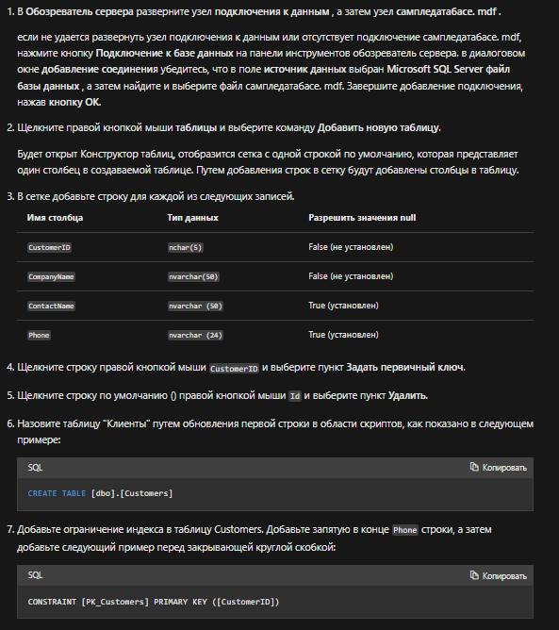

Slide 25
Итоговый результат вывода

Slide 26
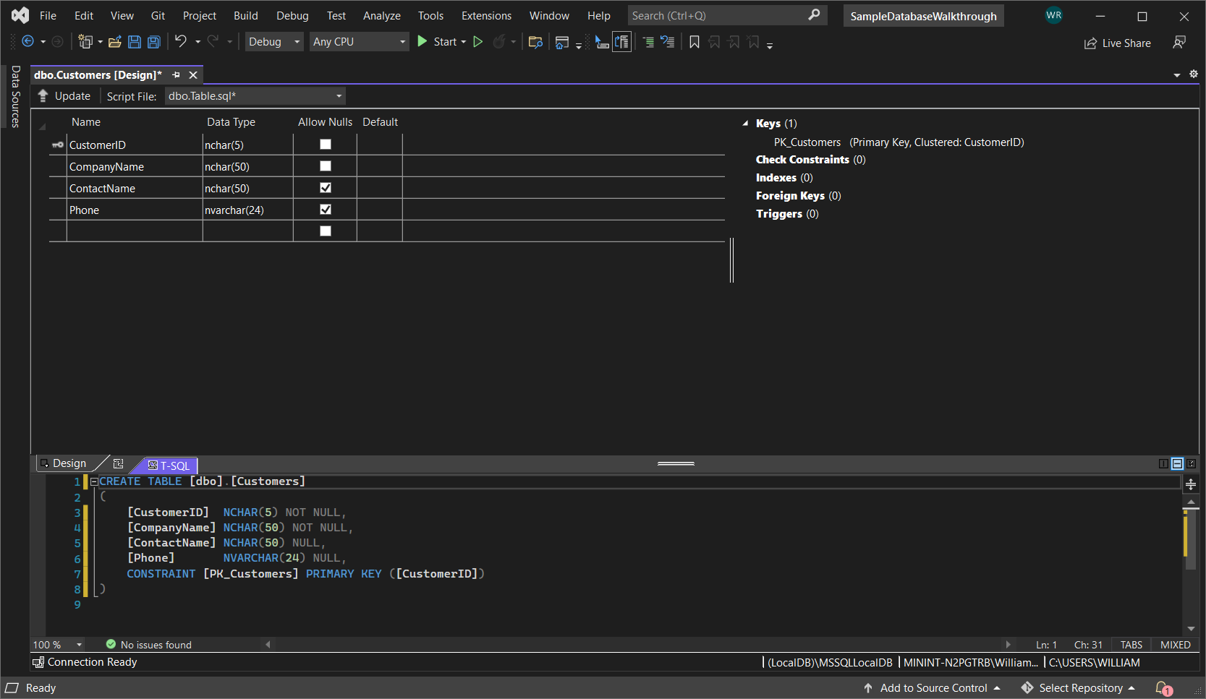

Slide 27
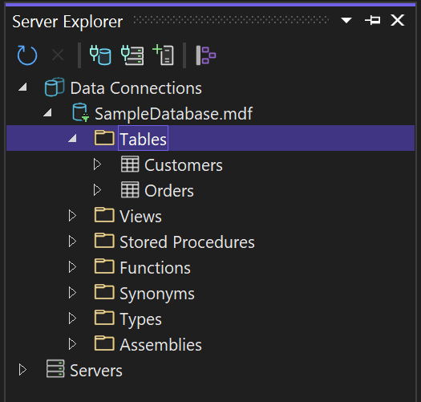
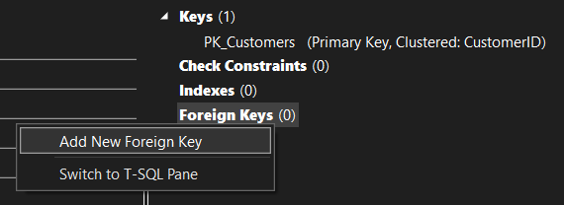

Slide 28
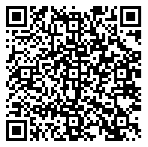
Подробное создание таблиц SQL в Visual studio
https://docs.microsoft.com/ru-ru/visualstudio/data-tools/create-a-sql-database-by-using-a-designer?view=vs-2022

Slide 29
Спасибо за внимание!

